Slide 1
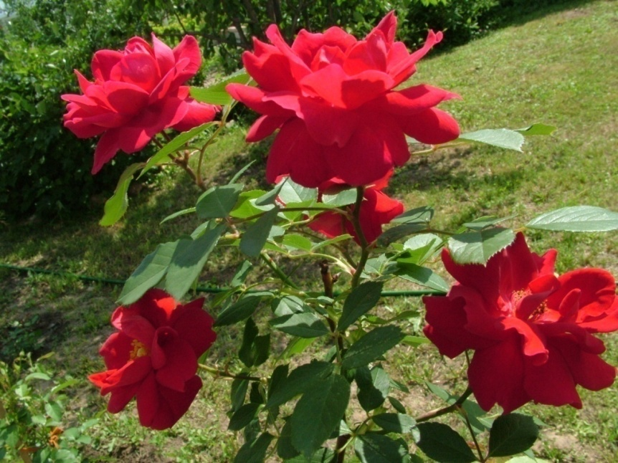
সবাইকে আন্তরিক শুভেচ্ছা

Slide 2
শিক্ষক পরিচিতি
মোঃ আবু তাহের
প্রভাষক, জীববিদ্যা
রাণীশংকৈল মহিলা ডিগ্রী মহাবিদ্যালয়
মোবাঃ০১৭২৫৯৩০৪৮৫
ই-মেইলঃ taherjib2gmail.com

Slide 3

পাঠ পরিচিতি
শ্রেণীঃ একাদ্বশ
বিষয়ঃ জীববিদ্যা
সময়ঃ সকাল-১০টা ৩০মিনিট
তারিখঃ ০২-০৬-২০১৩ইং

Slide 4
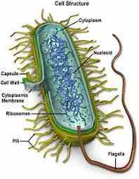
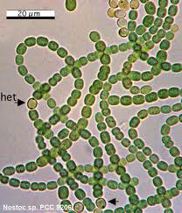
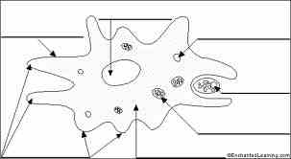
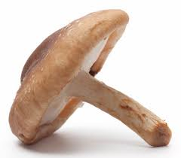
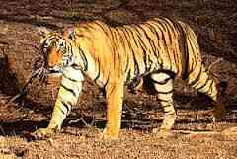
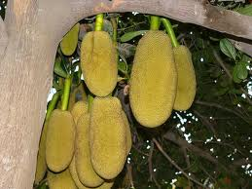
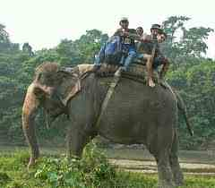
ব্যাকটেরিয়া
শৈবাল
অ্যামিবা
এগারিরিকাস
রয়েল বেঙ্গল টাইগার
কাঠাল গাছ
হাতি
জীবের বিভিন্নতা

Slide 5
*পাঠ ঘোষণা*
ছবিতে আমরা কি কি দেখলাম?
।
*কিছু উদ্ভিদ ও প্রাণির ছবি তাই না?
*এদের চেনা ও জানার প্রয়োজন আছে কি?
সুতরাং আজকের আলোচ্য বিষয়:-
শ্রেণিবিন্যাস

Slide 6
শিখনফল
এই পাঠশেষে শিক্ষার্থীরা,
ক. শ্রেণিবিন্যাস কি তা জানতে পারবে।
খ.জীবজগৎ এর পাঁচটি রাজ্যের নাম বলতে পারবে।
গ. বিভিন্ন রাজ্যের বৈশিষ্ট্য জানতে পারবে।
ঘ. শ্রেণিবিন্যাসের প্রয়োজনীয়তা ব্যাখ্যা করতে পারবে।

Slide 7
রাজ্য -মনেরা
ব্যাকটেরিয়া
বৈশিষ্ট্য-
ক. এরা এককোষী ও আণুবীক্ষণিক জীব।
খ. এদের কোষে প্লাস্টিড, মাইট্রোকন্ড্রিয়া ইত্যাদি নাই।
গ. বংশাবৃদ্ধি দ্বিবিভাজন প্রক্রিয়ায় হয়।
শৈবাল

Slide 8
রাজ্য- প্রোটিস্টা
অ্যামিবা
বৈশিষ্ট্য-
ক. এরা এককোষী বা বহুকোষী ও সুগঠিত নিউক্লিয়াস বিশিষ্ট জীব।
খ. এদের কোষে প্লাস্টিড, মাইট্রোকন্ড্রিয়া ইত্যাদি আছে।
গ. বংশাবৃদ্ধি অযৌন ও যৌন পদ্ধতিতে ঘটে।

Slide 9
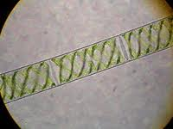
রাজ্য- প্লানটি
স্পাইরোগাইরা
কাঠাল গাছ
বৈশিষ্ট্য-
ক. এরা প্রকৃত নিউক্লিয়াসযুক্ত সালোকসংশ্লেষণকারী উদ্ভিদ।
খ. এদের উন্নত টিসুতন্ত্র বিদ্যমান।
গ. এরা প্রধানত স্থলজ তবে অসংখ্য জলজ প্রজাতি আছে।

Slide 10
রাজ্য- অ্যানিমেলিয়া
রয়েল বেঙ্গল টাইগার
হাতি
বৈশিষ্ট্য-
ক. এরা সুকেন্দ্রিক ও বহুকোষী প্রাণী।
খ. এদের কোষে প্লাস্টিড নেই।
গ. বংশাবৃদ্ধি যৌন পদ্ধতিতে ঘটে।

Slide 11
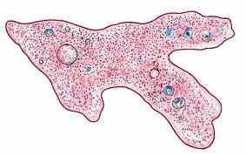
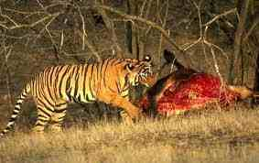
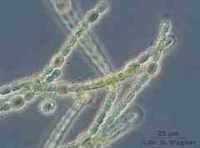
দলীয় কাজ
উপরের জীবগুলোর রাজ্যের নাম লিখ।

Slide 12

ধন্যবাদ

